Slide 1


Cripta del lore
Óscar Giner Alarte
Javier Zapata Roig
Juan Cuenca Marin
Justo Fernández Olvera

Slide 2
Como surgió la idea
Una lluvia de ideas
NO
SI
Historia
Librería
Conciencación
de velocidad
Tienda
Wiki
juegos
rol
Musica

Slide 3
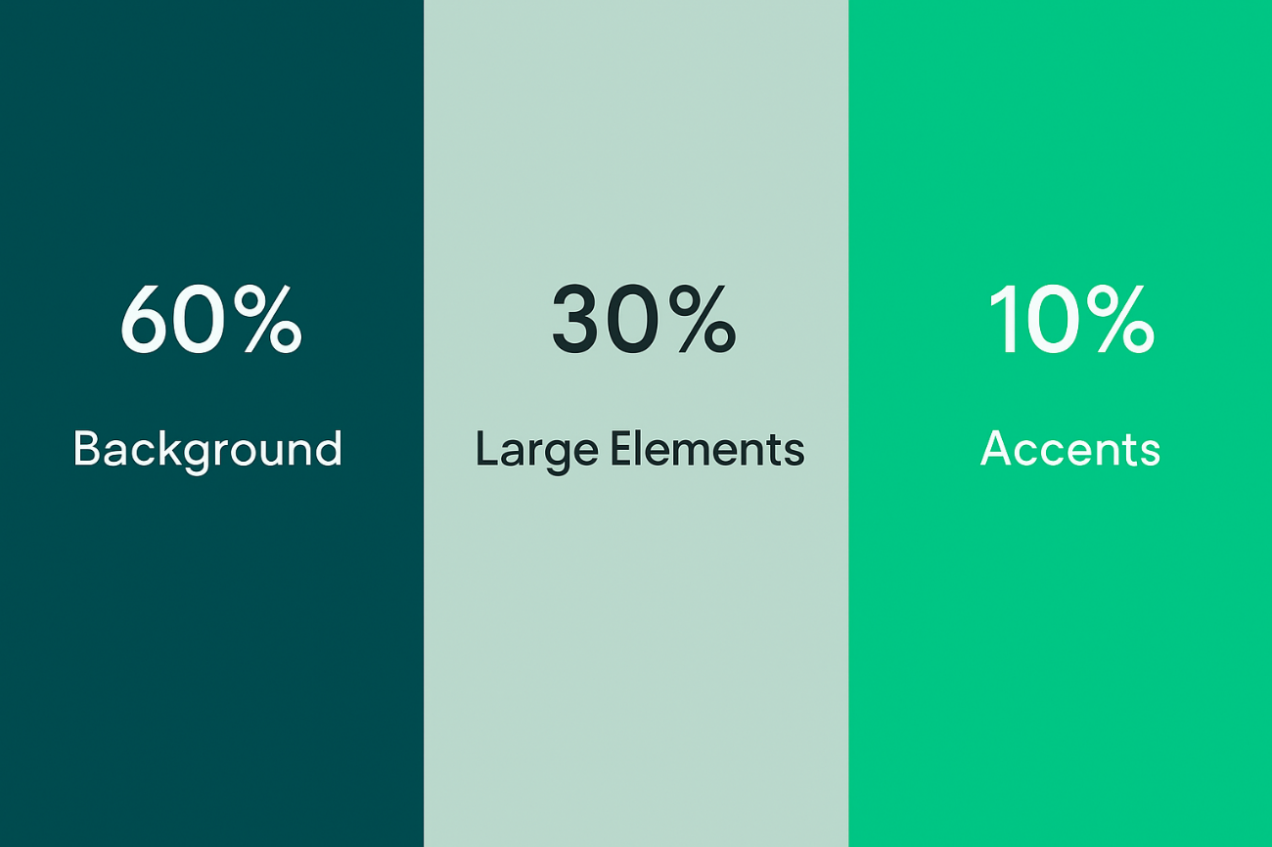
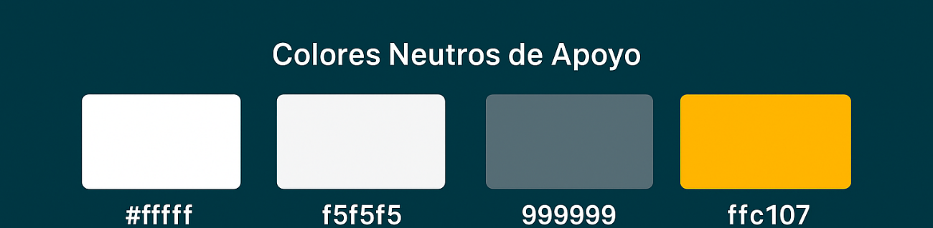
Paleta de colores
#004b4e
#bad8cb
#00c683

Slide 4
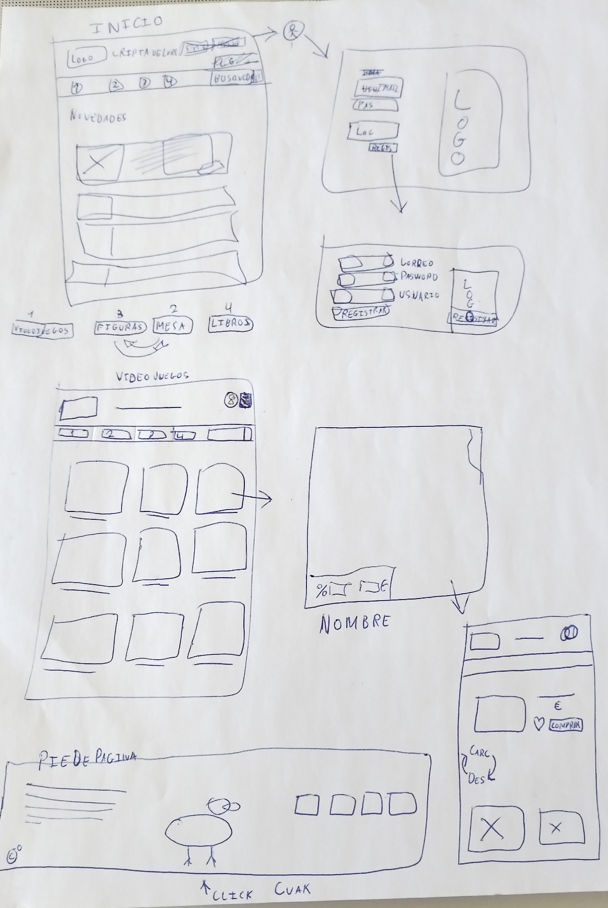
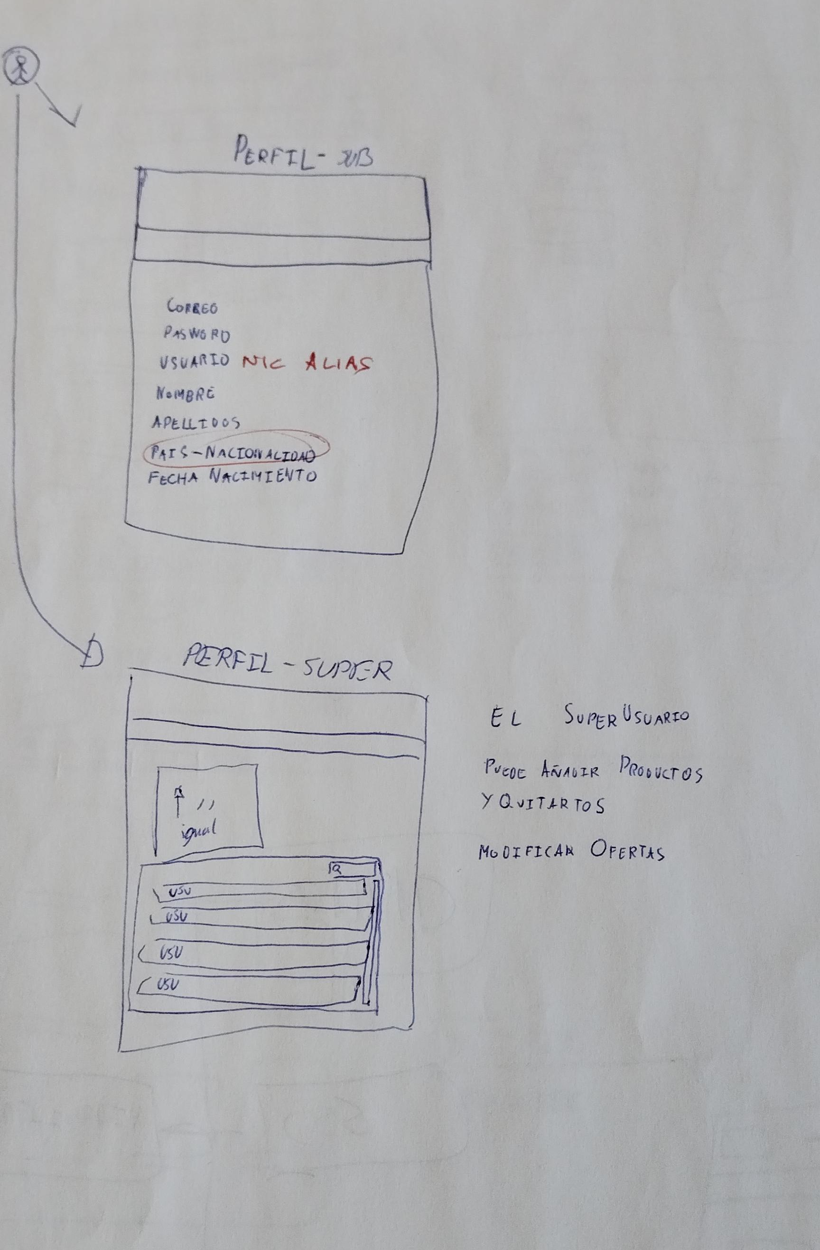
Diseño principal

Slide 5
Diseño definitivo
Mostrador
X
Producto
Inicio
logo
logo
logo
videojuegos
mesa
Figuras
libros
buscador
videojuegos
mesa
Figuras
libros
buscador
videojuegos
mesa
Figuras
libros
buscador
Novedades
Videojuegos
Texto
Producto X
X
X
X
X
X
$$$$$ €
Nombre
Nombre
Nombre
Texto
X
X
X
X
Descripción
Texto
Nombre
Nombre
Nombre
X
Características
X
X
X
Texto
X
X
X
Nombre
Nombre
Nombre
Pato
Nosotros
Ayuda
Redes
Pato
Nosotros
Ayuda
Redes
Pato
Nosotros
Ayuda
Redes

Slide 6
Posibles agregaciones
Inicio
logo
I
I
videojuegos
mesa
Figuras
libros
buscador
Inicio de sesión
Novedades
Texto
X
Gmail
LOGO
Pasword
Texto
X
Iniciar
Registrar
Texto
Registrar
X
Texto
X
Correo
LOGO
Pasword
Alias
Nombre
Apellidos
Pato
Fecha Nacimiento
Nosotros
Ayuda
Redes
Registrar

Slide 7
Posibles agregaciones
Usuario
Super Usuario
logo
logo
videojuegos
mesa
Figuras
libros
buscador
videojuegos
mesa
Figuras
libros
buscador
Perfil
Perfil
Correo
Correo
Pasword
Pasword
Alias
Alias
Nombre
Nombre
Apellidos
Apellidos
Fecha Nacimiento
Fecha Nacimiento
ADMINISTRADOR
DE
USUARIOS
Nosotros
Ayuda
Redes
Pato
Nosotros
Ayuda
Redes
Pato

Slide 8
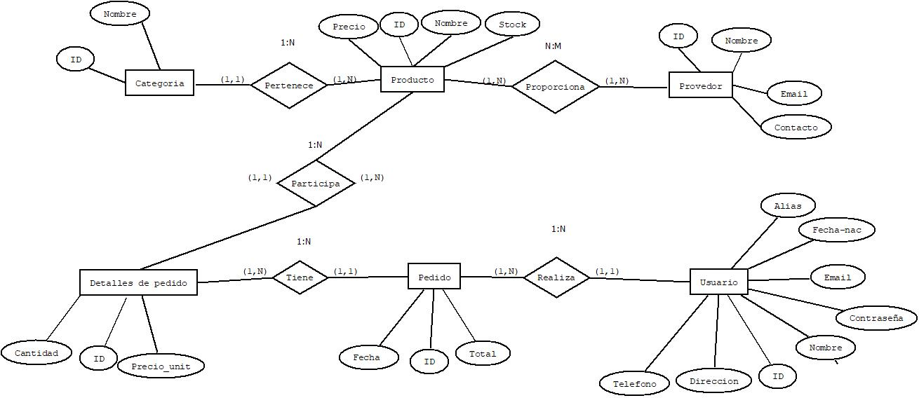
Diagrama de entidad relación

Slide 9
Reflexión
Hemos querido hacer demasiado para ser 4 personas.
Nos falta más fluidez con GitHub.
Nos falta fluidez.
Podríamos organizarnos más.
Pensábamos que iríamos más perdidos, pero no fue así.
Con un poco más de tiempo podríamos a ver hecho mucho más.

Slide 10
Agradecimientos
Vicente Monfort Salvador
Belén Gil Montilla
Tomás Marín Caballero
Louise Jane Drakley
Manel Viel

